Slide 1

ORGANIGRAMA Y DISTRIBUCIÓN DE FUNCIONES

Slide 2
AGENDA
Niveles de responsabilidad
Estructura de los órganos de gobierno
Funciones de los órganos de gobierno
Dirección Ejecutiva
Propuestas de organigrama
Siguientes pasos

Slide 3
NIVELES DE RESPONSABILIDAD
Órgano de gobierno:
Vigila, autoriza, supervisa y define estrategias junto con la dirección ejecutiva.
Dirección Ejecutiva:
Define estrategias junto con Consejo y en consenso con su equipo. Asegura que se cumpla, supervisa mandos medios.
Mandos medios:
Proponen, operan, reportan el cumplimiento y supervisan operativos.
Operativos:
Ejecutan la estrategia y las tareas.

Slide 4
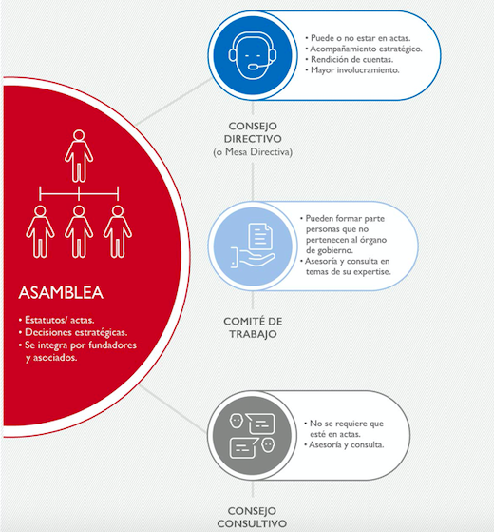
ESTRUCTURA DE LOS ÓRGANOS DE GOBIERNO

Slide 5
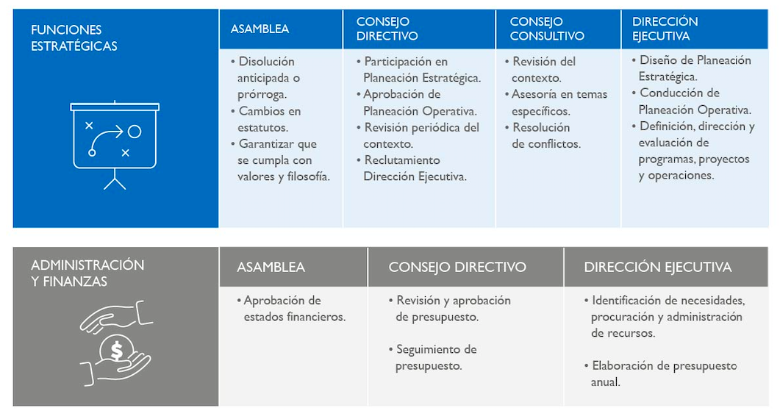
FUNCIONES DE LOS ÓRGANOS DE GOBIERNO

Slide 6
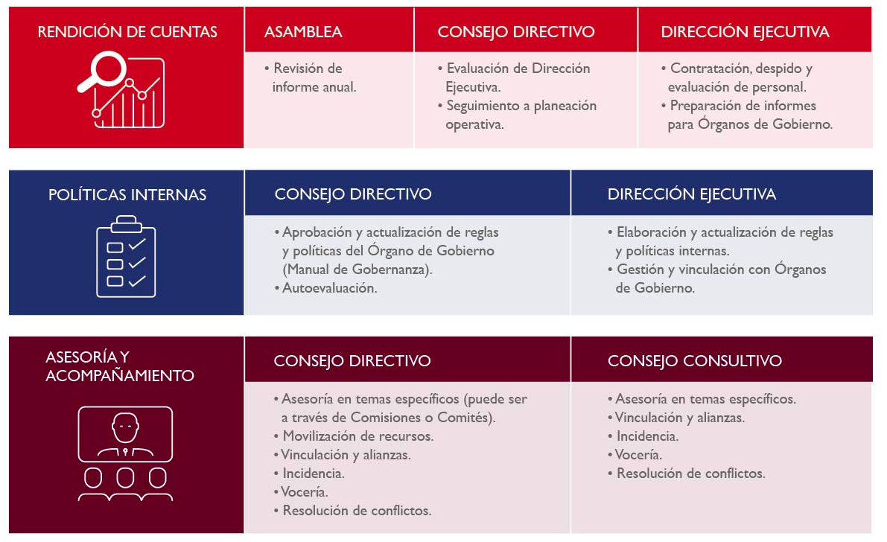

Slide 7

ENFOQUE DE LA DIRECCIÓN EJECUTIVA
Micromanagement
Dirección
Fortalecer al equipo
Tener mandos medios
Delegar funciones
Replantear áreas
Definir y dar seguimiento a la estrategia
Saturación de Actividades
Custodiar la misión, visión y cultura
¿Cómo?
Tomar todas las decisiones
Representar a la organización (RP)
Ser último(a) responsable de todo
Dirigir y guiar al equipo

Slide 8
ORGANIGRAMA VERTICAL
Distribución de jerarquías de arriba para abajo (tradicional)
TIPOS DE ORGANIGRAMA
Director General
Gerente Finanzas
Gerente Operaciones
Gerente Jurídico
Coordinador Capital Humano
Atención a beneficiarios
Abogado 1
Coordinador contabilidad
Eventos
Abogado 2

Slide 9
ORGANIGRAMA MATRICIAL
Las personas tienen más de un reporte. Además de sus funciones específicas colaboran en proyectos específicos.
TIPOS DE ORGANIGRAMA
Director General
Líder de Proyecto xx
Gerente Finanzas
Gerente Operaciones
Gerente Jurídico
Líder de Proyecto xx
Coordinador Capital Humano
Atención a beneficiarios
Abogado 1
Líder de Proyecto xx
Coordinador contabilidad
Eventos
Abogado 2

Slide 10
ORGANIGRAMA CIRCULAR
Representa todo lo que comprende la estructura interna, la cadena de mando de la misma y todas las responsabilidades de sus participantes.
TIPOS DE ORGANIGRAMA
.
Capital Humano
Contabilidad
Finanzas
Abogado
Dirección General
Eventos
Operación
Legal
Abogado
Atención

